Slide 1
Programiranje u Python-u

Slide 2
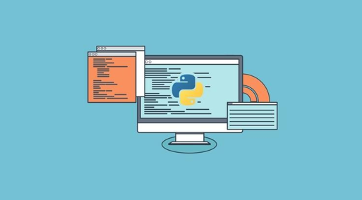
PONAVLJANJE
Ispisi i varijable
Relacijski operatori
input()
Tipovi podataka
Pretvaranja iz jednog tipa u drugi
if-else
elif

Slide 3
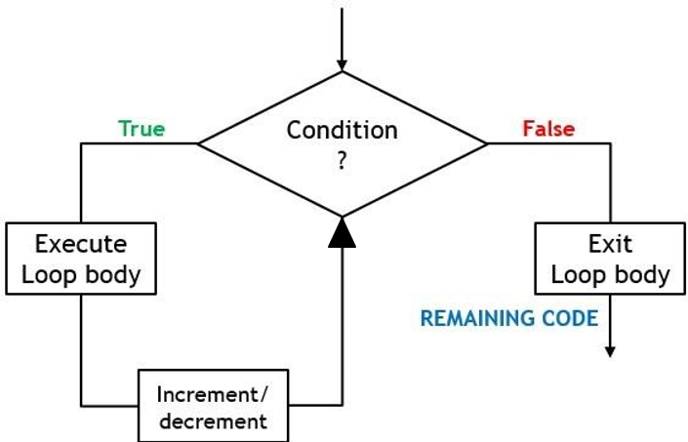
PETLJE

Slide 4
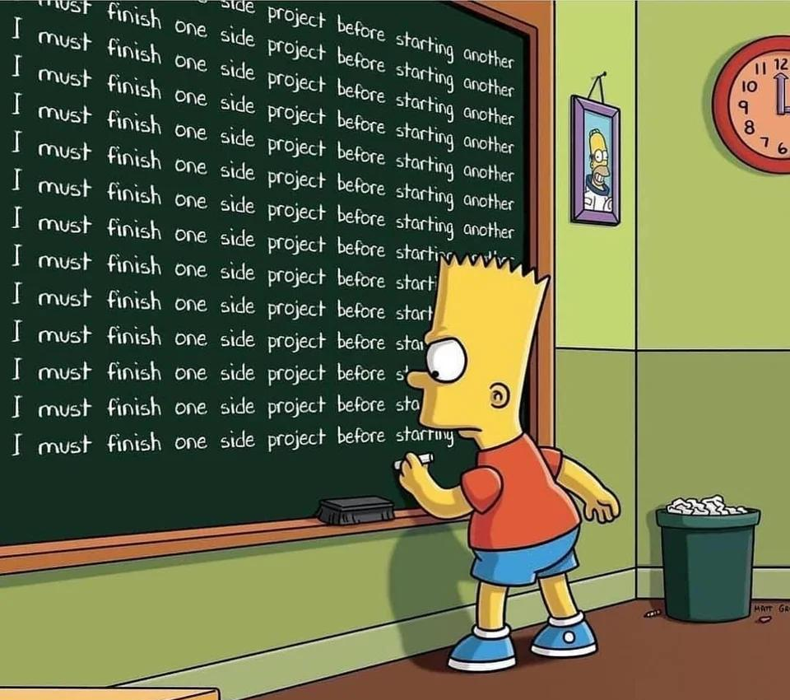

Slide 5
PETLJE
Programske strukture koje omogućavaju višestruko ponavljanje određenog dijela programskog koda (u našem slučaju bloka koda).
Ukoliko je uslov ispunjen – ponavlja se određeni blok koda zadani broj puta.
Obično petlje sadrže i brojač, koji broji koliko puta će se petlja ponoviti.
Dvije vrste petlji – for i while.

Slide 6
FUNKCIJA range()
Generiše u programu interni niz brojeva.
Početak, kraj i korak niza brojeva se mogu zadati kao argumenti funkcije.
Koristi se najviše kod petlji jer time govori koliko puta se petlja izvršava.
Funkcija sama ne znači ništa, tek pri kombinaciji sa petljama ima primjenu.

Slide 7
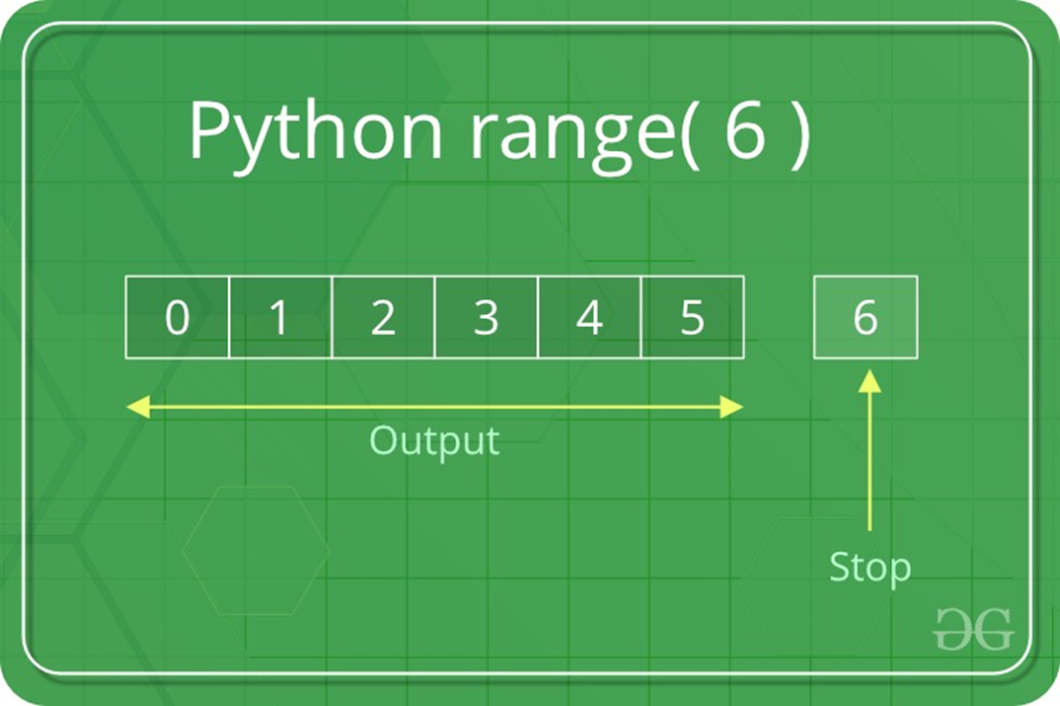

Slide 8
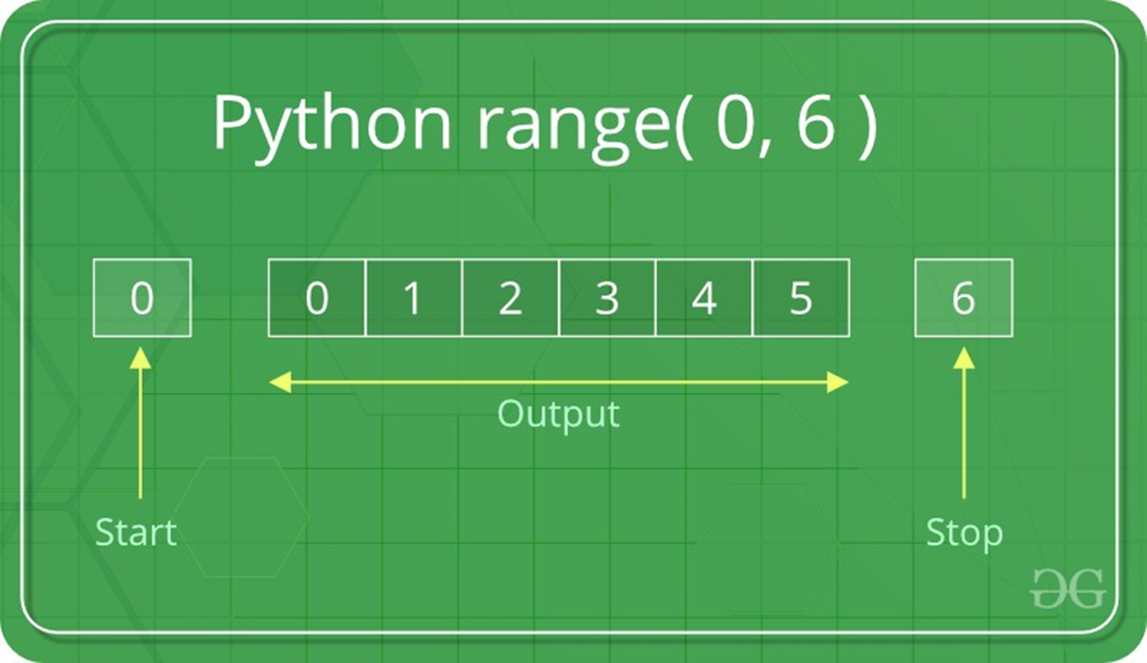

Slide 9
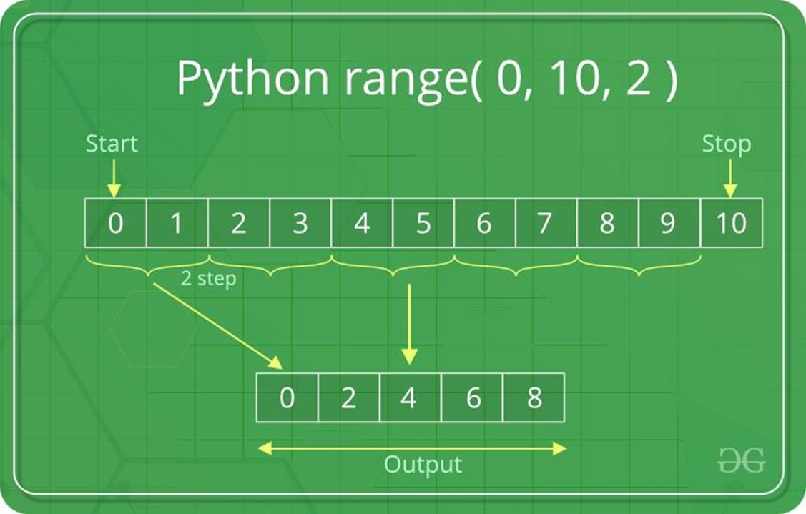

Slide 10
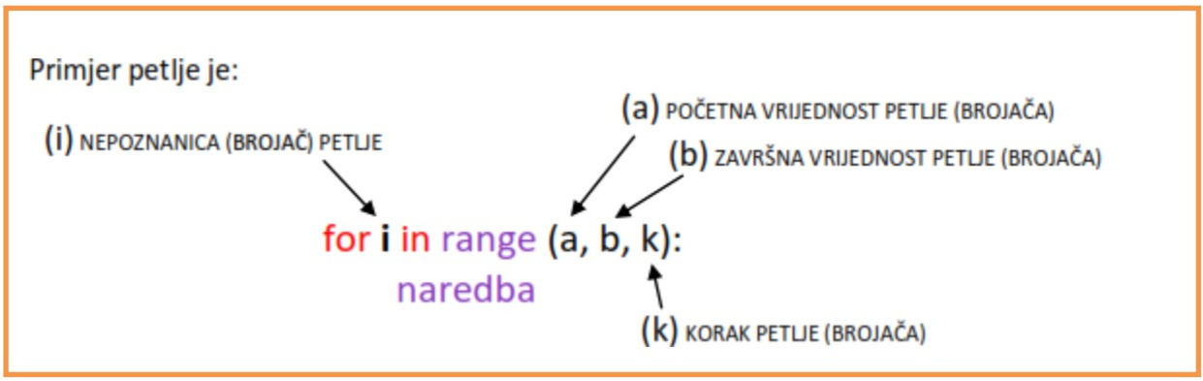
for PETLJA

Slide 11
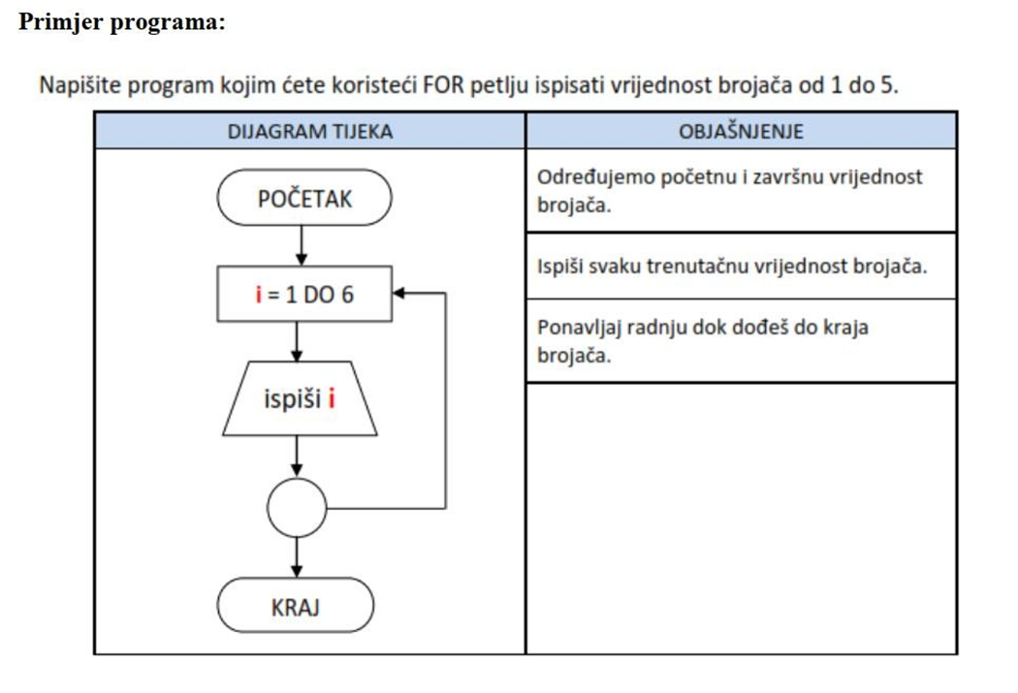

Slide 12
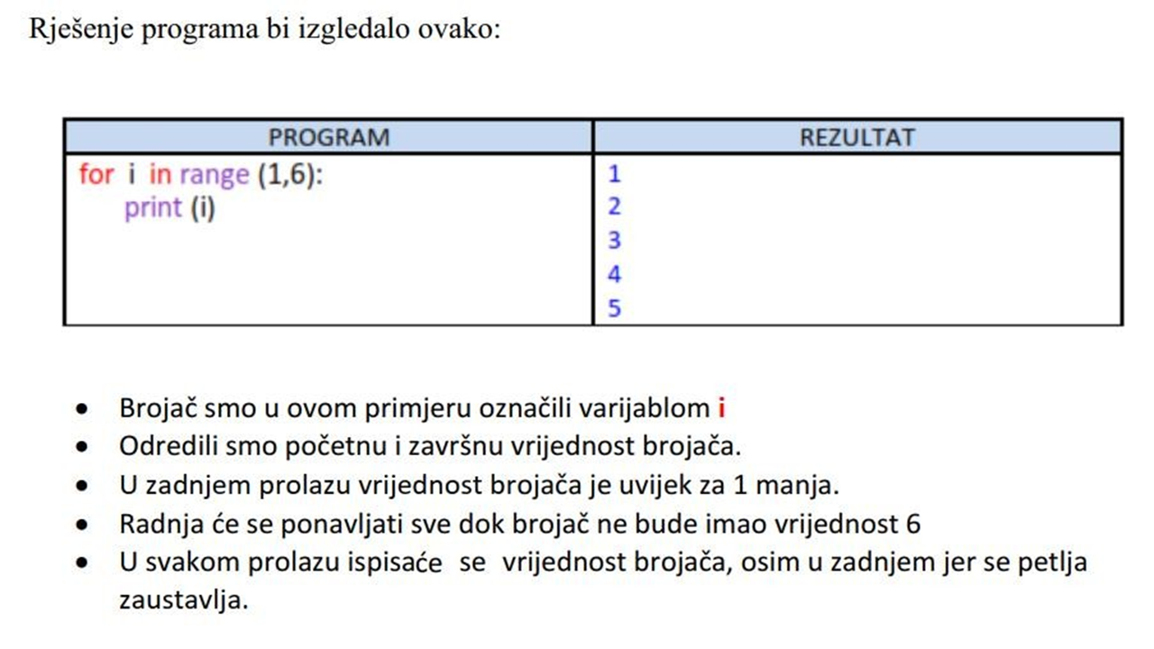

Slide 13
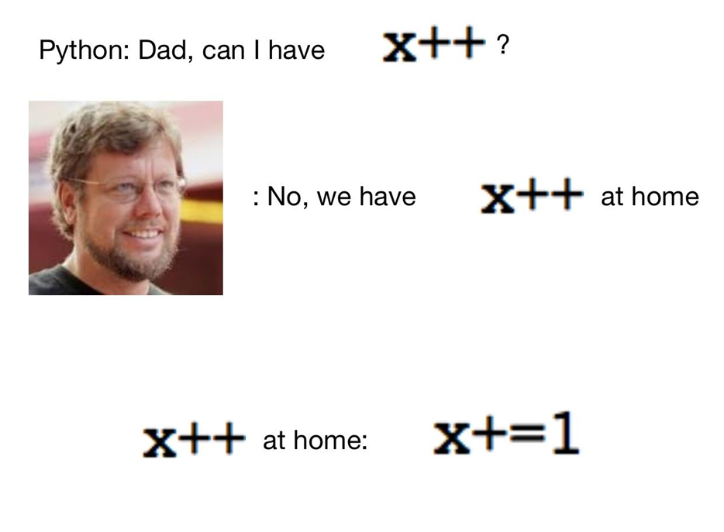

Slide 14
ZADACI ZA RAD NA ČASU
Ispisati brojeve od 1 do 100.
Ispisati 10 puta rečenicu: “Danas je lijep dan.”
Omogućiti unos prirodnog broja. Ispisati sumu brojeva, u intervalu od 0 do unesenog broja, koji su djeljivi sa 7.

Slide 15
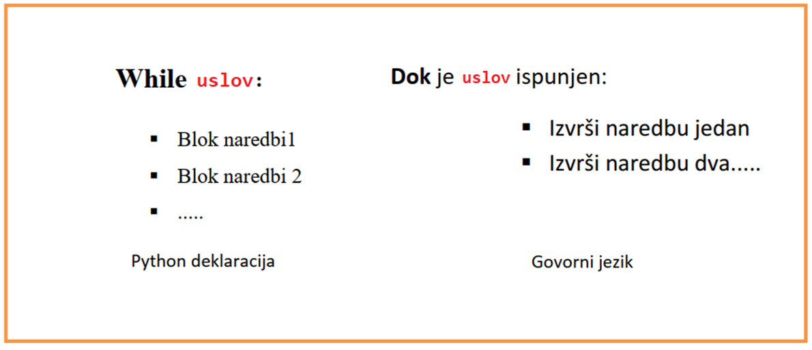
while PETLJA

Slide 16
while PETLJA
while petlja je dosta jednostavna petlja koja samo omogućava ponavljanje kada je određeni uslov ispunjen.
Uslov u while petlji može biti određen operatorima (kao u if- else blokovima): operatori poređenja, logički operatori i aritmetički operatori.
Podložnost logičkim greškama.

Slide 17
ZADACI ZA RAD NA ČASU
Unijeti neki broj. Napisati program koji ispisuje u obrnutom redoslijedu brojeve od unesenog broja do nule.
Napisati program koji računa aritmetičku sredinu proizvoljnog broja unesenih brojeva.

Slide 18
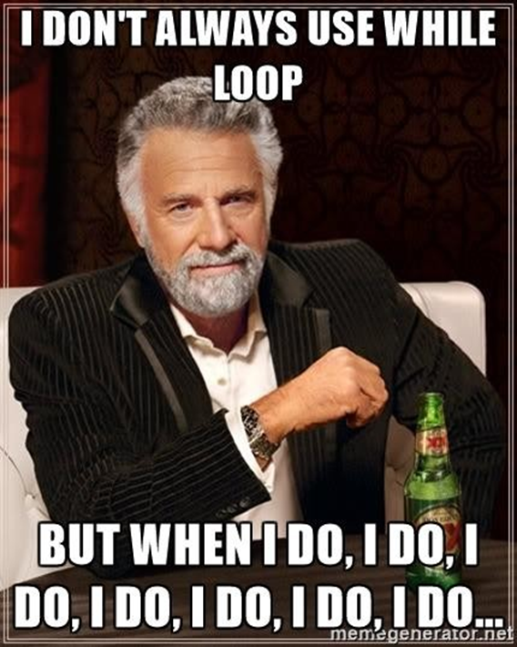

Slide 19
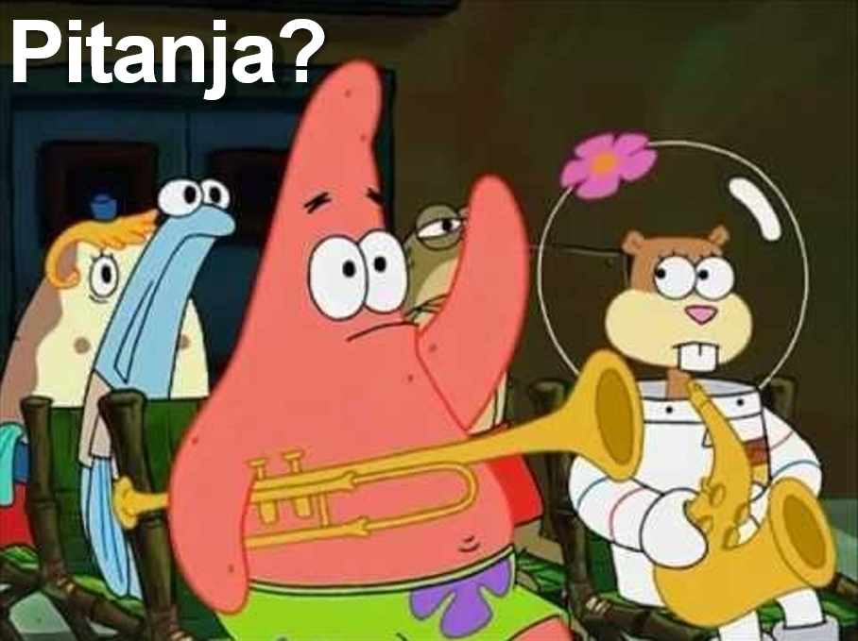

Slide 20
Hvala na pažnji!

